Slide 2
PERMASALAHAN MORAL
DI LINGKUNGAN SEKITAR

Slide 3

NAZLA ASA LUQYANA
2013053152
KELAS B
KUIS PENDIDIKAN NILAI DAN MORAL

Slide 4
BULLYING

Slide 5


Slide 6
Pendapat Saya mengenai bullying
Bully merupakan perbuatan yang tidak baik karena menyakiti seseorang secara berulang kali. Bully dapat menyebabkan trauma dan ketakutan bagi orang yang dirundung. Dan bagi orang yang melakukan perundungan, akan sukar berhenti karena bagi mereka, merundung seseorang merupakan pembuktian bahwa dirinya lebih baik dan kuat daripada orang lain. Perilaku bully dapat menimbulkan banyak efek negatif bagi korban, di antaranya yaitu mengalami gangguan mental, seperti depresi, rendah diri, cemas, sulit tidur nyenyak, dan keinginan untuk menyakiti diri sendiri.

Slide 7
Faktor penyebab bullying
1. Ada banyak faktor penyebab bullying pada anak salah satunya datang dari faktor keluarga. Anak yang tumbuh dan berkembang di dalam keluarga yang kurang harmonis, orang tua yang terlalu emosional dan kurangnya perhatian orang tua terhadap anak dapat menyebabkan timbulnya perilaku menyimpang salah satunya bullying.
2. Faktor lainnya disebabkan oleh teman sebaya yang memberikan pengaruh negatif dengan cara memberikan ide baik secara aktif maupun pasif bahwa bullying tidak akan berdampak apa-apa dan merupakan suatu hal yang wajar dilakukan.
3. Bullying dapat berkembang pesat dalam lingkungan sekolah yang sering memberikan masukan negatif pada siswanya, misalnya berupa hukuman yang bersifat tidak membangun sehingga tidak mengembangkan rasa menghargai dan menghormati antar sesama anggota sekolah serta kurangnya tanggung jawab guru sebagai pendidik serta lemahnya pengawasan dari guru juga bisa membuat siswa mudah melakukan tindakan bullying

Slide 8
KECANDUAN NARKOBA

Slide 9
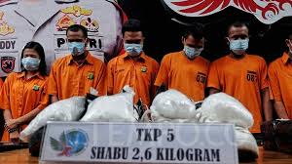

Slide 10
Pendapat Saya mengenai pencandu narkoba
Seharusnya kita sudah tahu bahwa narkoba itu tidak baik untuk tubuh kita. Sudah banyak kegiatan penyuluhan yang diadakan ke sekolah-sekolah di Indonesia untuk memberi tahu bahaya nya narkoba ini. Namun beberapa orang menganggap remeh atau sepele tentang hal ini.
Bahaya narkoba yang pertama adalah menurunkan kesadaran penggunanya hingga bisa berujung pada hilangnya ingatan. Hal ini dikarenakan narkoba dapat mengakibatkan efek sedatif seperti kebingungan, hilang ingatan, perubahan perilaku, tingkat kesadaran menurun, dan koordinasi tubuh terganggu. Menurut pendapat saya ada beberapa cara agar kita terhidar dari bahaya nya si narkoba ini. Salah satu contoh nya adalah membatasi pergaulan di lingkungan orang orang yang sudah kecanduan obat obat terlarang atau yang sering kita dengar yaitu narkoba.

Slide 11
Faktor penyebab seseorang mengonsumsi narkoba
1. Penyebab dari diri sendiri yaitu Ketidakmampuan menyesuaikan diri dengan lingkungan Kepribadian yang lemah Kurangnya percaya diri Tidak mampu mengendalikan diri Dorongan ingin tahu.
2. Keluarga juga bisa menjadi faktor lingkungan yang membuat remaja kecanduan narkoba, terutama jika kondisi rumah tidak kondusif, misalnya karena tidak bisa menghadapi toxic parents atau kurang mendapatkan perhatian dari orang tua dan saudaranya.
3. Kondisi lingkungan masyarakat yang tidak sehat atau rawan, dapat menjadi faktor terganggunya perkembangan jiwa kearah perilaku yang menyimpang yang pada akhirnya terlibat penggunaan atau ketergantungan narkoba.
4. Pada umumnya terjadi karena salah satu sebab yang secara kejiwaan hal tersebut tidak mampu dihadapi/diatasinnya, apabila ada pihak-pihak yang berkomunikasi dengan mengenai narkoba maka ia akan dengan mudah terlibat kenakalan remaja

Slide 12
TAWURAN

Slide 13
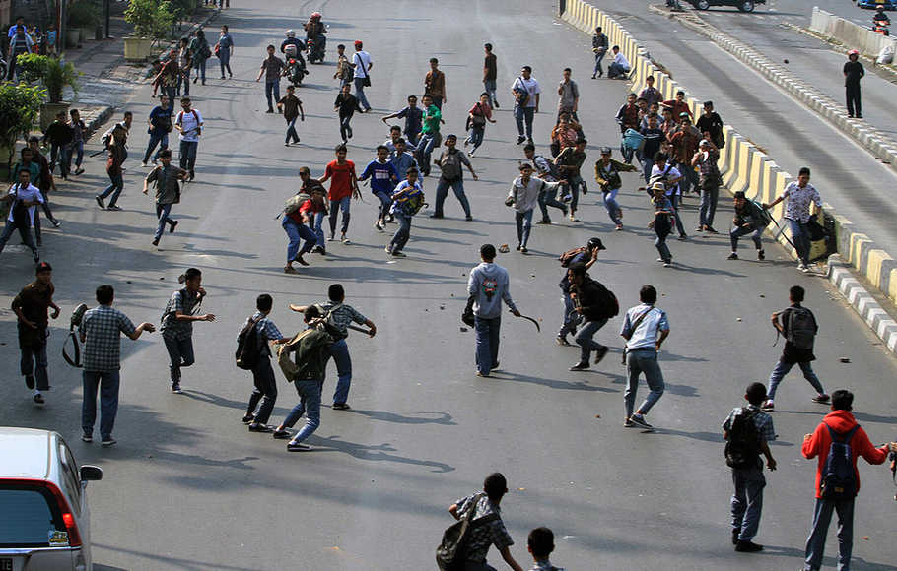

Slide 14
Pendapat Saya mengenai Tawuran
Menurut saya, tawuran ini adalah salah satu tindakan yang sangat tidak patut untuk dicontoh, salah satu alasan karena melibatkan tindakan kekerasan di dalamnya. Tak jarang siswa yang menjadi korban pembacokan bahkan tewas saat melakukan tawuran dengan gir, senjata tajam, dan alat - alat tawuran lainnya.
Akibat dari tawuran yaitu luka-luka karena terkena batu yang dilempar oleh musuh atau terkena ikat pinggang salah satu musuh. Tawuran juga menimbulkan dampak berupa hukuman dari sekolah.

Slide 15
Faktor penyebab terjadinya Tawuran
Tawuran antar sekolah
Kurangnya perhatian, komunikasi, dan kasih sayang dari rumah membaut para pelajar mencari perhatian dan validasi dari kegiatan di luar yang sayangnya, melanggar peraturan.
Kebanyakan penyebab tawuran di kalangan ermaja laki-laki adalah karena gengsi.
Penyebab tawuran biasanya terjadi karena hubungan yang tak baik antar sekolah.
Tawuran antar warga
Tawuran yang terjadi antar warga disebabkan karena diduga karena adanya perbedaan dalam berpendapat, perbedaan tujuan, dan perbedaan kepribadian individu, sehingga mengakibatkan aksi balas dendam antar warga.

Slide 16
THANK
YOU!

